Slide 1

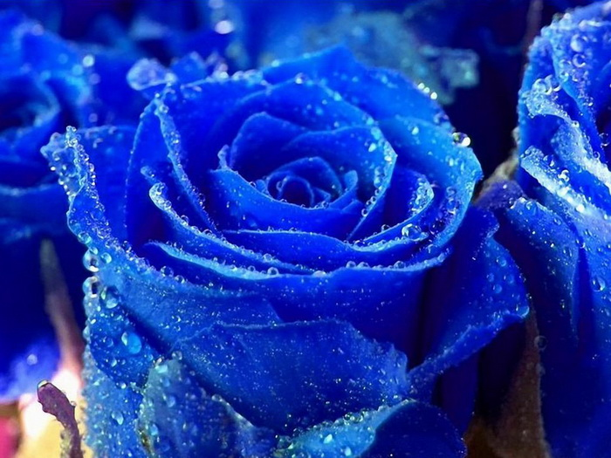
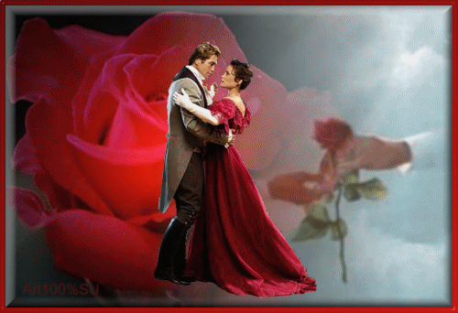


Y COMO ES EL
JOSE LUIS
JOSE LUIS PERALES

Slide 2





Slide 3



Slide 4
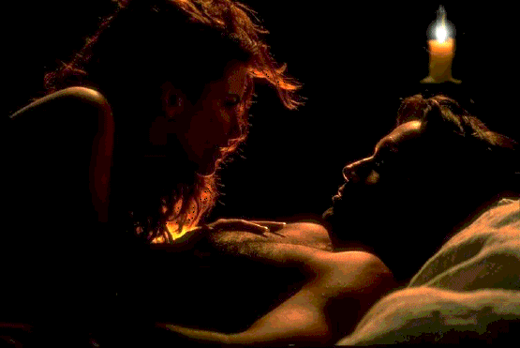


Slide 5


Slide 6
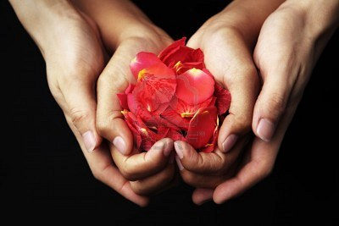

Slide 7
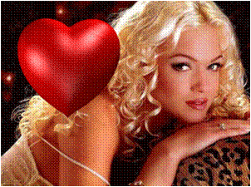

Slide 8


Slide 9


Slide 10



Slide 11


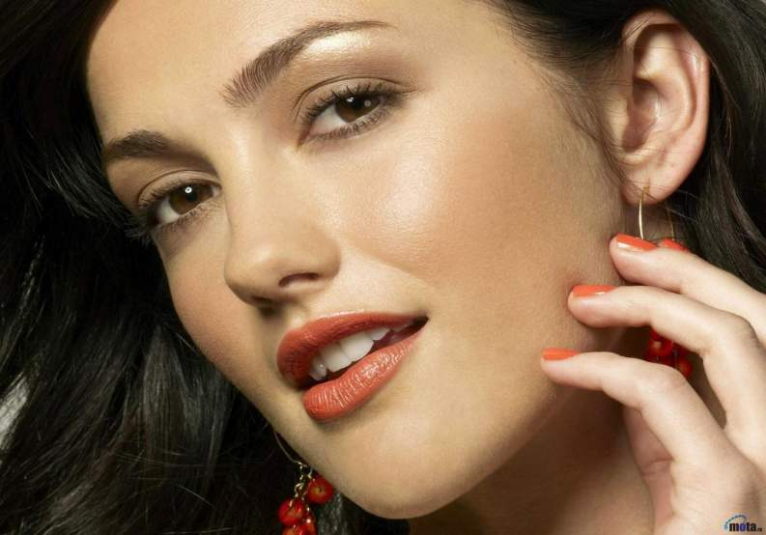

Slide 13
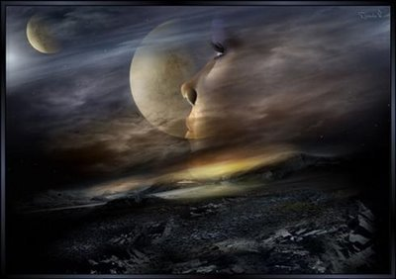
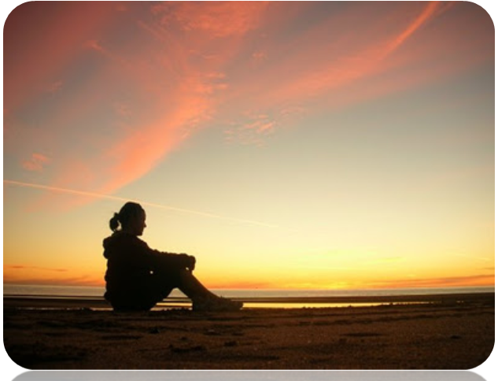

Slide 14



Slide 15

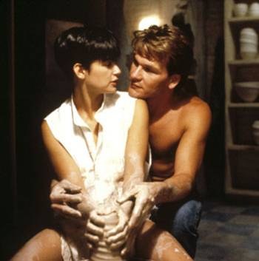

Slide 16



Slide 18


Slide 20


Slide 21



Slide 22



Slide 23
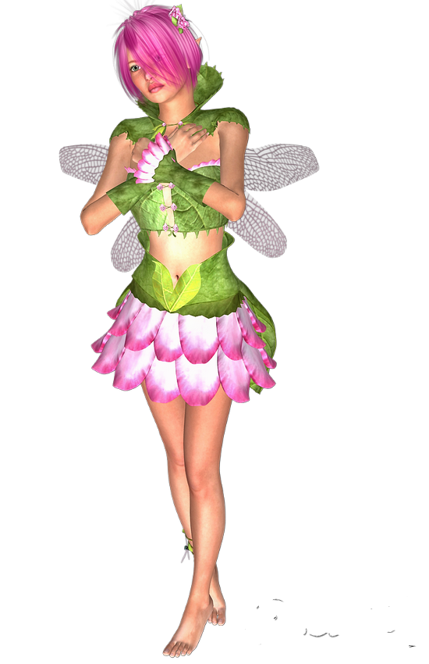

Slide 24


Slide 25



Slide 26
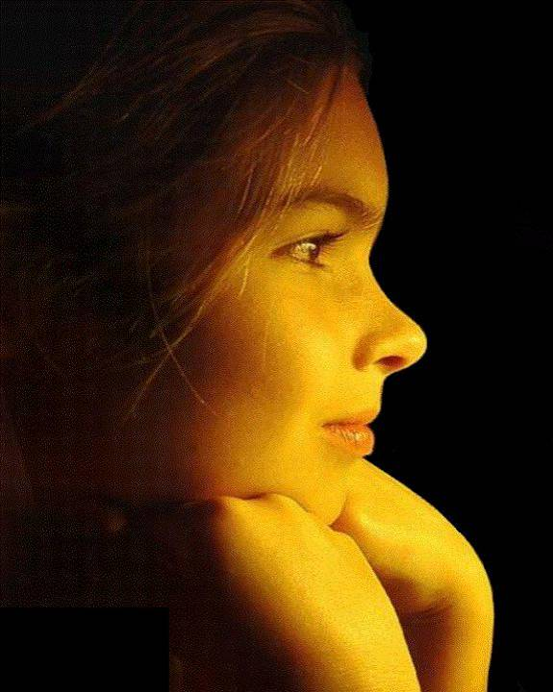
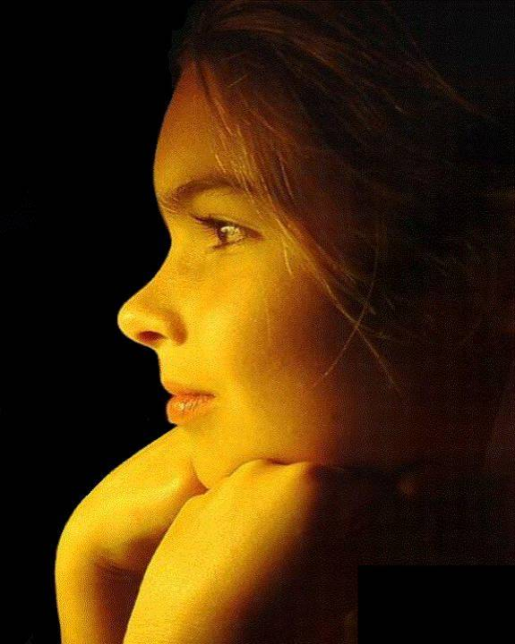

Slide 27


Slide 28
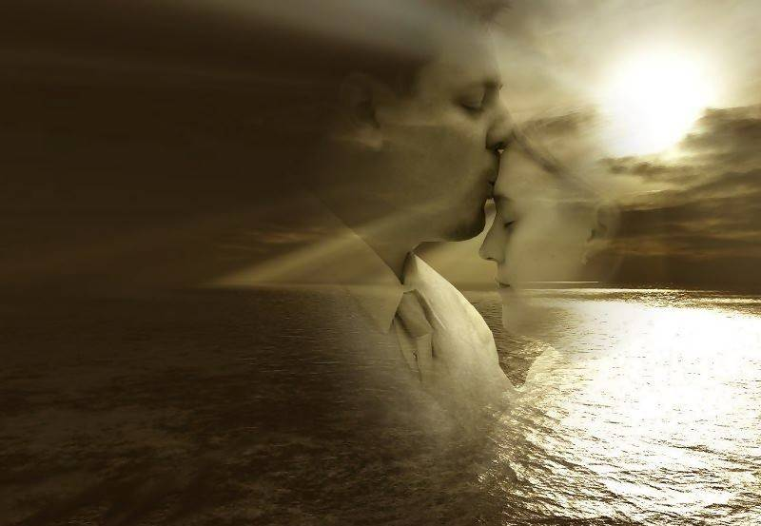


Slide 29
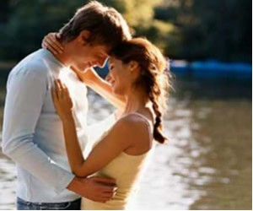

Slide 30
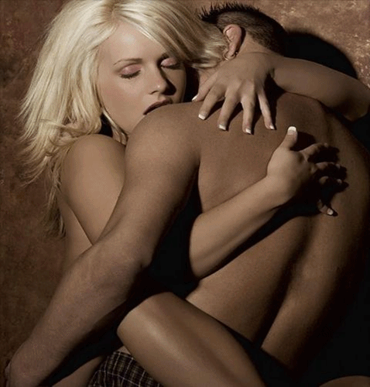

Slide 31
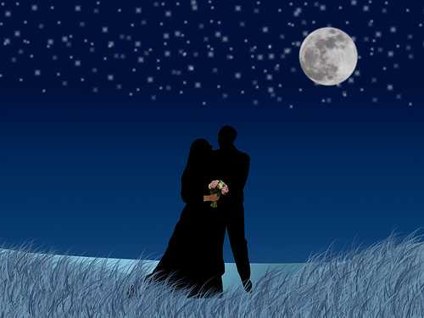


Slide 32
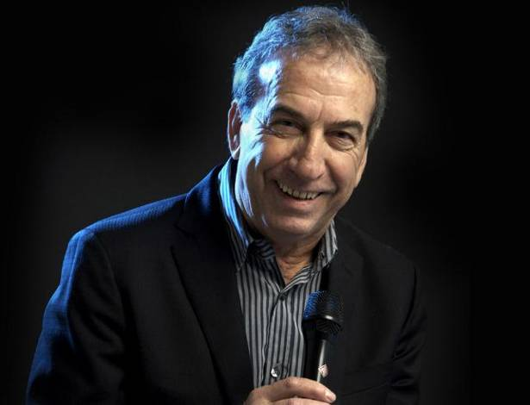

Arréglate mujer se te hace tarde
y llévate el paraguas por si llueve.
Él te estará esperando para amarte
y yo estaré celoso de perderte.
Y abrígate, te sienta bien ese vestido gris.
Sonríete, que no sospeche que has llorado.
Y déjame que vaya preparando mi equipaje.
Perdóname si te hago otra pregunta.
¿Y cómo es él?
¿En qué lugar se enamoró de ti?
¿De dónde es?
¿A qué dedica el tiempo libre?
Pregúntale,
¿Por qué ha robado un trozo de mi vida?
Es un ladrón que me ha robado todo.
¿Y cómo es él?
¿En qué lugar se enamoró de ti?
¿De dónde es?
¿A qué dedica el tiempo libre?
Pregúntale,
¿Por qué ha robado un trozo de mi vida?
Es un ladrón que me ha robado todo
Y COMO ES EL
Mirándote a los ojos juraría
que tienes algo nuevo que contarme.
Empieza ya mujer no tengas miedo,
quizá para mañana sea tarde,
quizá para mañana sea tarde.
¿Y Cómo es él?
¿En qué lugar se enamoró de ti?
¿De dónde es?
¿A qué dedica el tiempo libre?
Pregúntale,
¿Por qué ha robado un trozo de mi vida?
Es un ladrón, que me ha robado todo.
¿Y cómo es él?
¿En qué lugar se enamoró de ti?
¿De dónde es?
¿A qué dedica el tiempo libre?
Pregúntale,
¿Por qué ha robado un trozo de mi vida?
Es un ladrón que me ha robado todo.
JOSE LUIS PERALES

Slide 33
Y COMO ES EL
JOSE LUIS
FOTOS DE LA RED

Slide 34




Accede a la sección que desees desde aquí:
PPS Exclusivos
Dedicatorias | Fechas Especiales | Graciosos | Historia y arte | Lugares | Musicales
Naturaleza y Ciencias | Política | Reflexión | Religiosos | Románticos | Salud
Si deseas recibir pps periódicamente en tu correo electrónico subscríbete aquí:

